Slide 1
NIK ERE JOLASTU NAHI DUT
EAN (TEA)dun ikasle bat nire seme-alabaren gelan. Elkarbizitzarako estrategiak

Slide 2
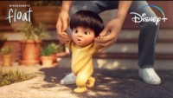
Nire semea/alaba ezberdina da.

Slide 3
ZER DA ESPEKTRO AUTISTAREN NAHASMENDUAK
Neurogarapenaren trastorno bat da, normalean adin txikietan agertzen dena.
Sintomak: zailtasunak harremanetan eta komunikazioan eta arrazoitzeko eta portaera egokitzeko malgutasun eza.
Ume bakoitzarengan sintomen gradua, larritasuna, nolakotasuna eta agertzeko adina ezberdina izaten da, eta horren arabera zehazten dira diagnostiko mota ezberdinak.
Sailkapena dagoen arren, EANa bakoitzarengan era ezberdinean agertzen da, ezaugarriak era ezberdinean gauzatzen dira.

Slide 4
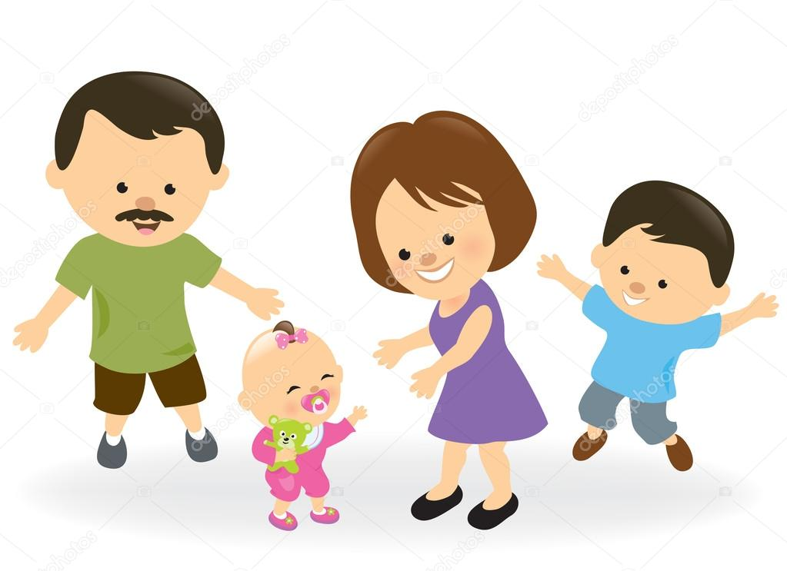
GARAPEN ARLOAK
Fisikoa
Komunikatiboa
Linguistikoa
Sozio-emozionala
Sentsorio-motorra
Kognitiboa
Moldatzailea

Slide 5
UKITUTAKO EREMUAK
EREMU SOZIALA
HITZEZKO ETA HITZIK GABEKO KOMUNIKAZIOA
Haurtzaroan, begiz-begiko kontaktua, espresioak eta keinuak murriztuak izaten dira.
Izenez deitu arren, ez dute kasurik egiten.
Lagunduak izateko interesik ez.
Besteekin jolasean hasteko edo parte hartzeko trebezia falta.
Bakarkako jolasa.
Harreman sozialetan erantzun ezegokiak.
Jolasean zailtasunak.
Ez dute gorputz eta aho hizkuntza era funtzionalean erabiltzen. Kasurik larrienean baliteke mutismoa agertzea.
Gerta daiteke lehen urtean umeak hizkuntza lortzea eta ostean atzerakada izatea hizkuntza galtzeraino.
Hizkuntza dagoenean, komunikazio arloa alteratua egoten da: ekolaliak, hizkuntza estereotipatua, gai bardinaz aritzea denbora guztian, elkarrizketa bat hasteko edo mantentzeko zailtasunak…

Slide 6
UKITUTAKO EREMUAK
INTERES MURRIZTUAK ETA JOKABIDE ESTEREOTIPATUAK ETA ERREPIKAKORRAK
ESTIMULUEN AURREAN EZ OHIKO ERANTZUNA
Entzumen-hipersentikortasuna.
Entzumen selektiboa soinu berezi batzuenganako.
Gauza bera gertatu daiteke ikusmen, dastamen, usaimen edo ukimen-estimuluekin (elikadura arazoak)
Batzuetan mina sentitzeko disfuntzio larria izaten dute, gaixotasun arazoak estalduz.
Arreta osoa eskatzen dioten kezkak edo pentsamenduak
Aktibitate, errutina edo erritual berean aritzea behin eta berriro nabarmenki.
Bere errutinen aldaketen aurrean tolerantzia eskasa.
Keinu motor errepikakorrak eta estereotipatuak.

Slide 7
UKITUTAKO EREMUAK
PORTAERAREN NAHASTEAK
TREBEZIA BEREZIAK
Beraien aukerakoak ez diren gai edo aktibitateetan arreta zentratzeko arazoak.
Ikasle batzuk hiperaktibitatea edota arreta defizita izaten dute, antsietate maila oso altuetara heltzeraino.
Frustrazioaren aurrean tolerantzia eskasa, zurruntasuna, aldaketetan agresibitatez erantzunez.
Arloren batean trebezia berezia izan dezakete: arlo sentsorialean, memorian, kalkuluan,…

Slide 8
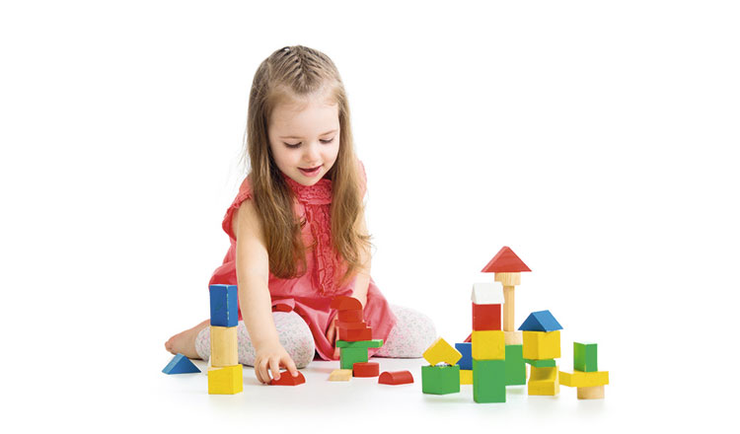
EAN MOTAK
EAN
AUTISMOA
ASPERGER
DESINTEGRAZIO - NAHASTEA
RETT
GNO ZEHAZTUGABEA

Slide 9
ESPEKTRO AUTISTAREN NAHASMEN MOTAK
AUTISMOA
ASPERGER
Atzerapen kognitiboa agertu daiteke. Askok ez dute eremu hau ukituta, baina ez dira Asperger.
Hizkuntzan atzerapena, ahozkoa izan zein ez.
Nabarmendu egiten dira 3 urte izan aurretik.
Gaitasun kognitibo handia izaten dute.
Zailtasunak mugimenduak koordinatzeko eta motrizitate finean.
Ez dute hizkuntza atzerapenik, hiztegi oso-oso aberatsa izaten dute.
Beluago detektatzen da.
Gaitasunen batetan nabarmentzen dira.

Slide 10
ESPEKTRO AUTISTAREN NAHASMEN MOTAK
RETT
DESINTEGRAZIO NAHASKETA
Nesketan baino ez da agertzen.
Endekapenezko nahastea da: galdutako ahalmenak ez ditu berreskuratzen.
Bigarren urtean agertzen da.
Kognizioa, komunikazioa eta motor arloak kaltetzen ditu.
Bigarren urtean agertzen da, baina batzuetan 10 urtera arte ez da nabaritzen.
Endekapenezkoa eta bat-batekoa da.
Hizkuntzan, arlo sozialean eta motrizitatean nahasteak.

Slide 11
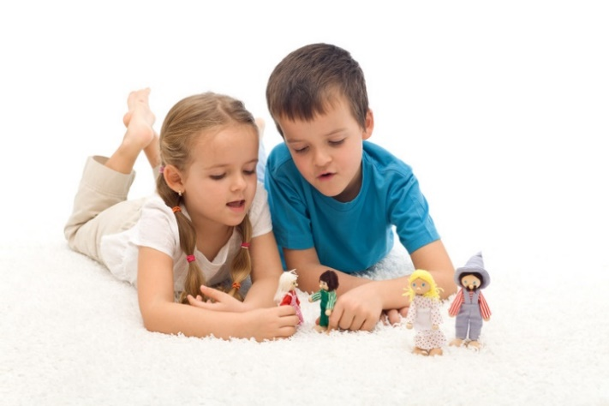
IZATEN DITUZTEN ARAZOAK
ZAILTASUNAK
Ikasteko zailtasunak: zailtasunak arretan, funtzio exekutiboetan, motrizitate finean, irakurketa-idazketan…
Autonomian zailtasunak, gizarteratzeko, imitatzeko eta motibazio arazoekaitik.
Sozialak. Berdinekin harremanetan arazoak. Harremanek negoziaketa suposatzen dute, engainua, txantxak, lehiak eta bigarren zentzuak eta beraiek zailtasunak dituzte horretan.
Komunikazioan zailtasunak: Komunikazioaren arlo pragmatikoan.
Zailtasun emozionalak: emozioak identifikatzeko, espresatzeko eta kudeatzeko.
Zailtasunak jokabideetan: pentsaera zurrunaren ondorioz inguru aldakor eta ezustekoaren aurrean moldatzeko zailtasunak, horrelakoak dira joko eta harremanak. Guzti horrek antsietate sozial handia sortzen die.

Slide 12
ZERGATIK DITUZTE ZAILTASUNAK HARREMANETAN?
EMOZIOA
Bere emozioak eta besteenak identifikatzea kostatzen zaie.
Emozioak adierazteko eta kudeatzeko zailtasunak.
KOMUNIKAZIOA
Hitzezko eta hitzik gabeko hizkuntzarekin zailtasunak
Hizkuntza pragmatikoarekin arazoak: hitz egiteko txandak, elkarrizketa, literala ez den hizkuntza ulertzeko, argitasunak, txisteak eta txantxak egoki interpretatzea…
JOLASA
Joko-arauak jarraitzeko zailtasunak.
Besteen jokabideak aurreikusteko zailtasunak.
Enpatia eza.
Frustrazioaren aurrean euspen eskasa.

Slide 13
ZERGATIK DITUZTE JOKABIDE ARAZOAK?
Aldarte ez orekatuak.
MOLDATZEKO GAITASUNAK
Bere errutinetan edota jardueretan aldaketak, guretzat nabariezinak batzuetan.
Hainbat egoera sozial ulertzeko zailtasunak dituztenez, mehatxuzko giroa sumatzen dute inguruan eta honek antsietatea, ziurtasun eza eta beldurra sorrarazten dizkie.
TESTUINGURUA
Umore aldaketak sarritan frustrazio txikien ondorioz, sortuak.
EMOZIOAK
Egoera hauen aurrean helduaren erantzuteko estiloagatik.
Besteen jokabideak ulertzeko zailtasunak .
Buru-zurruntasuna.
Batzuetan kanpo-arrazoi barik sortu daitezke, krisi leherkorrak eraginez.

Slide 14
HOBETO ULERTZEKO

Slide 15
NOLA LAGUNDU GELAN
Ondo ezagutuaz zertan datzan espektro autistaren nahasmena.
Bere errutina edota jarduera-aldaketak saihestuz eta, eman behar badira, aurrea hartuz, aldaketarako prestatuz.
Bere senetik ateratzen dituzten egoerak detektatu eta saihestu.
Gehiegizko estimulazioa saihestu.
Beregana hurbiltzerakoan hizkuntza erraza erabili, espresio berberak erabili testuinguru berdinetarako, astiro hitz egin eta neurrian.
Espresioak nabarmendu, mimika eta keinuak erabiliz.
Hizkuntzarik ez balego, beste komunikazio sistema batzuk erabili.
Bere espazioa eta denbora eman.

Slide 16
NOLA LAGUNDU GELAN
Inklusioa ahalbideratu: jolasorduetan, joko egituratua eta antolatua.
Ikaskideak, familiak eta gizarteak orokorrean trastornoa zertan datzan ezagutzeak inklusioa errazten du, horrela baino ez da lortuko benetako inklusioa. Zenbat eta gehiago jakin, hobeto onartua izango da eta inklusioa errazagoa ere.
Bere autonomia sustatu eta horretara motibatu.
Zigorrak eta aldarriak saihestu.
Ingurua bere premietara egokitu.
Jarduerak eta materialak bere neurrira egokitu, larregi izan gabe. Antsietate eta estresak bere jokabide arazoak areagotzen ditu, egokitzea zailduz.

Slide 17
KRISI UNEETAN ESKUHARTZEA.
Lasaitasuna mantendu
Hitzegitea ez da lagungarria
Edozein estimulazio sentsorial saihestu
Interesgunea aldatu.
Aldartea aldatzeko edozein ahalegin era baikorrean indartu.
Lasaitzeko txokoa
Mugimenduak murriztu geure kontaktuarekin, autolesioak ekiditzeko.
Toki lasaiago batera eraman eta, ezinezkoa balitz, beste guztiak atera.

Slide 18
NOLA HEZI ZURE SEME/ALABA EANa ZER DEN ULER DEZAN.
Galdetzen duenean zintzotasunez erantzun: galdetzen badizu zergatik mugitzen dituen besoak hegaka, azaldu zergatia; pertsona guztiak ez direla berdinak azaltzeko aukera praktiko bat da.
Bere indarguneetan zentratu elkarrizketa: EAN-taz hitz egiten dugunean beraien aurrean, azpimarratu dezagun zertarako den gai eta ez horrenbeste bere gabeziak. Baliteke futbolera ez jokatzea, baina agian dantzatzea du gogoko edo beste interes batzuk ditu. Berarengana hurbiltzeko era bat da.
Ez diezaiotela beldurrik izan EANri: EANa ulertzeko erarik hoberena zuzeneko harremana izatea da. Beraiek bezalako ume bat dela ikustea, berezitasun batzuk izan arren, bere pentsaera berezia, beraielakoa dela.
EAN-taz ikasten jarraitu, liburu, telebista, hitzaldien bidez.

Slide 19
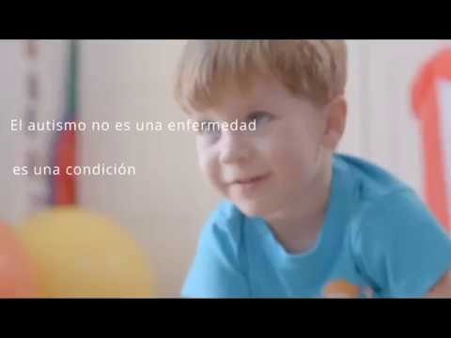
HAUSNARKETARAKO. Horrelakoxea naiz: ulertu dezagun EANa

Slide 20
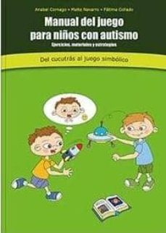
MATERIAL INTERESGARRIAK:

Slide 21
WEB-ORRI INTERESGARRIAK
www.autismonavarra.com
www.elsonidodelahierbaalcrecer.com
www.arasaac.org

Slide 22
“Ezberdintasunek aberastu egiten gaituzte”
VANESACORRAL.PSICOLOGA.

Slide 23
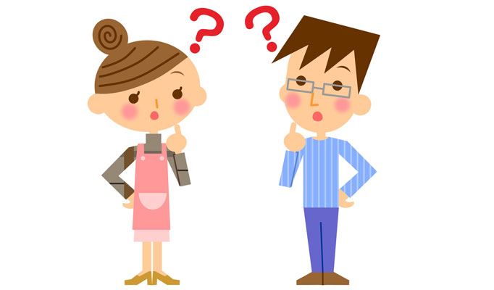
GALDERA EDO ZALANTZARIK ?

Slide 24
MILESKER PARTE HARTZEAGATIK
VANESA CORRAL FERNÁNDEZ
PSICÓLOGA CLÍNICA Y SANITARIA INFANTIL Y DEL ADOLESCENTE.
vanesacorral.psicologa@gmail.com
vanesacorral.psicologa

